Slide 1
AUGĻU UN DĀRZEŅU
VINGROŠANA

Slide 2
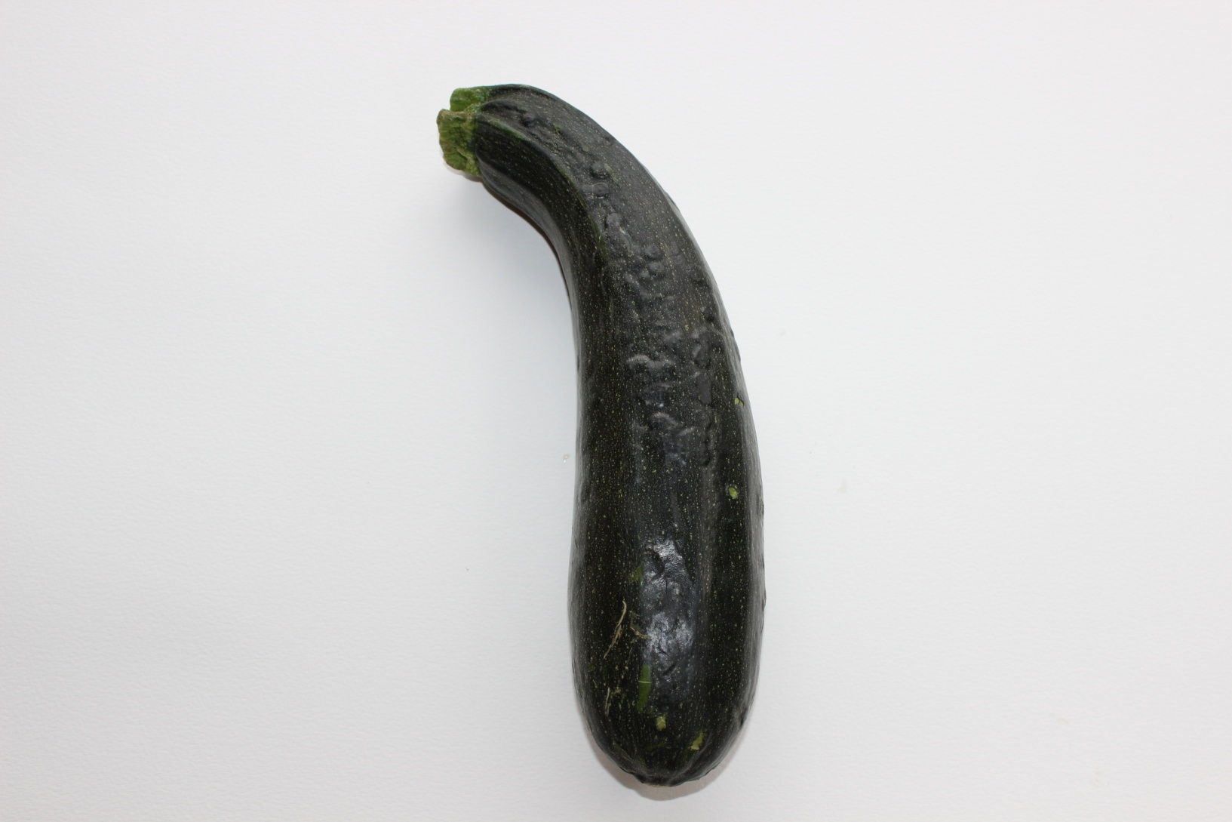
KABACIS

Slide 3
KABACIS

Slide 4
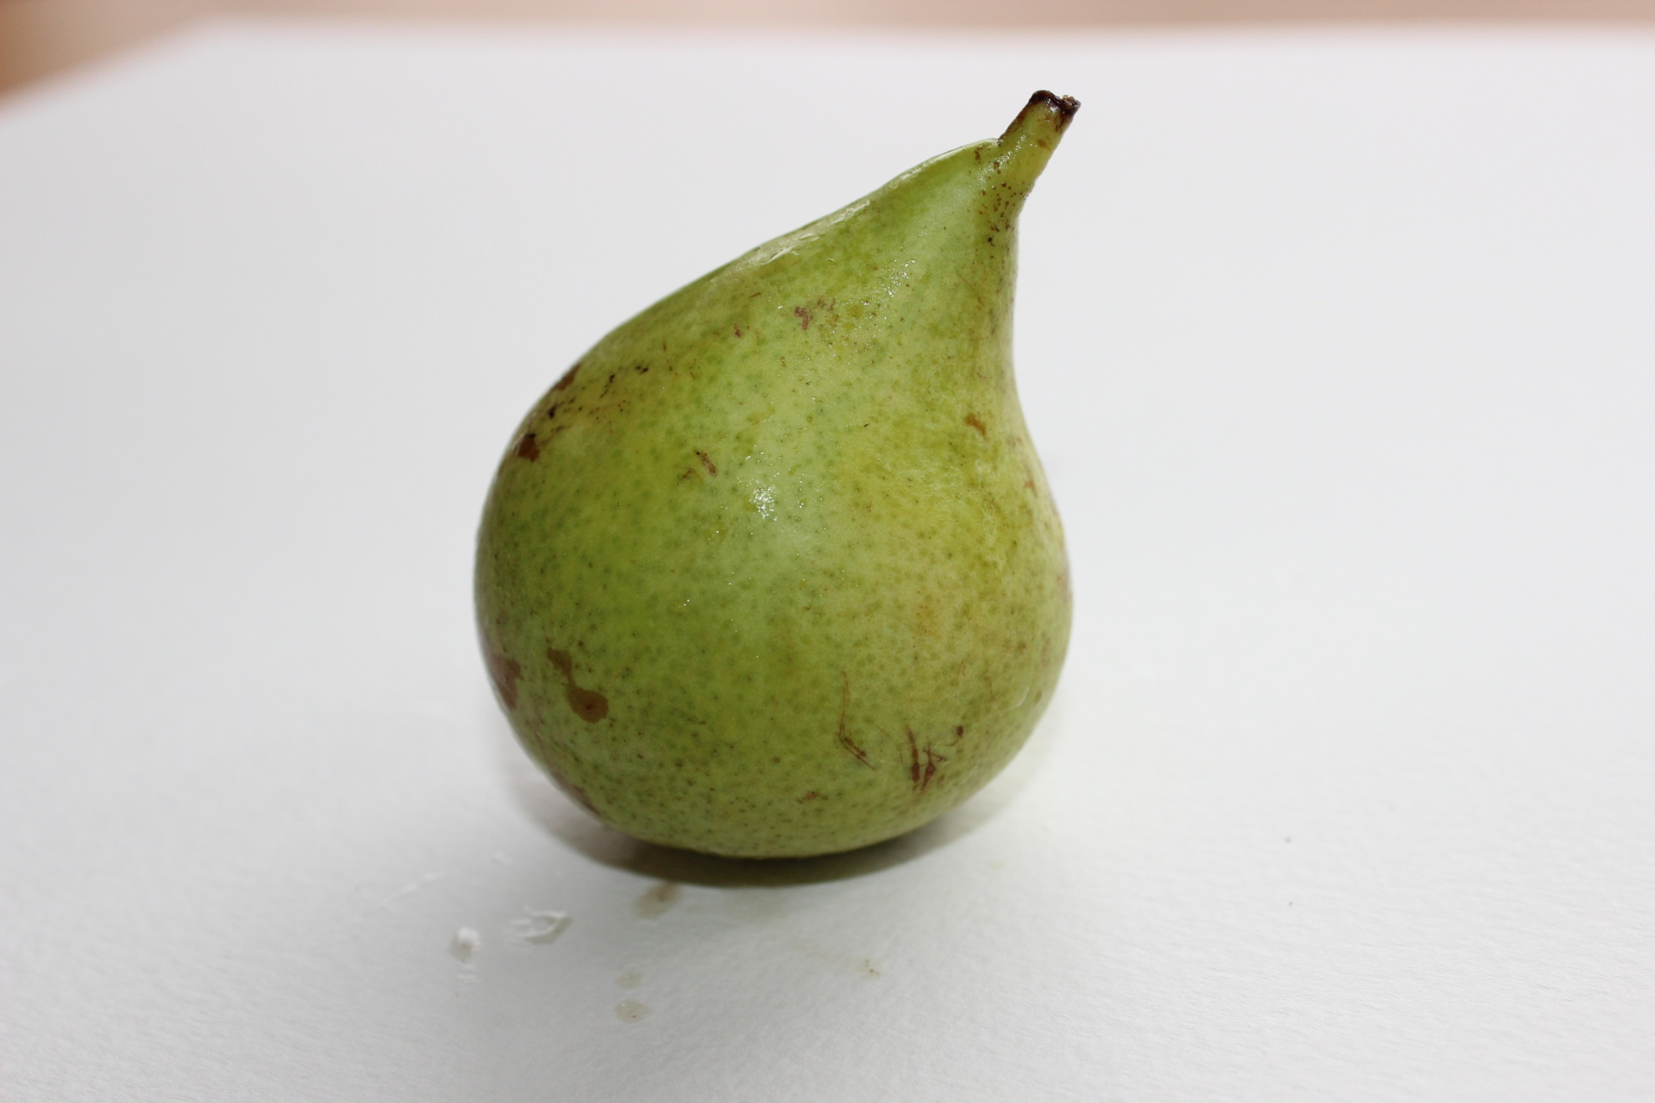
BUMBIERIS

Slide 5
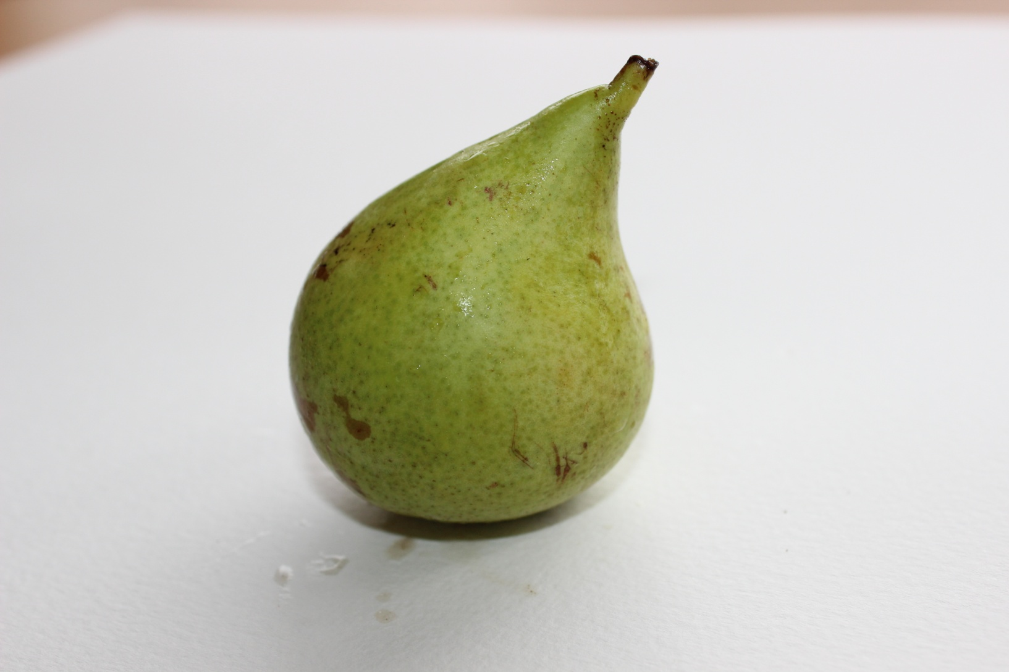
BUMBIERIS

Slide 6
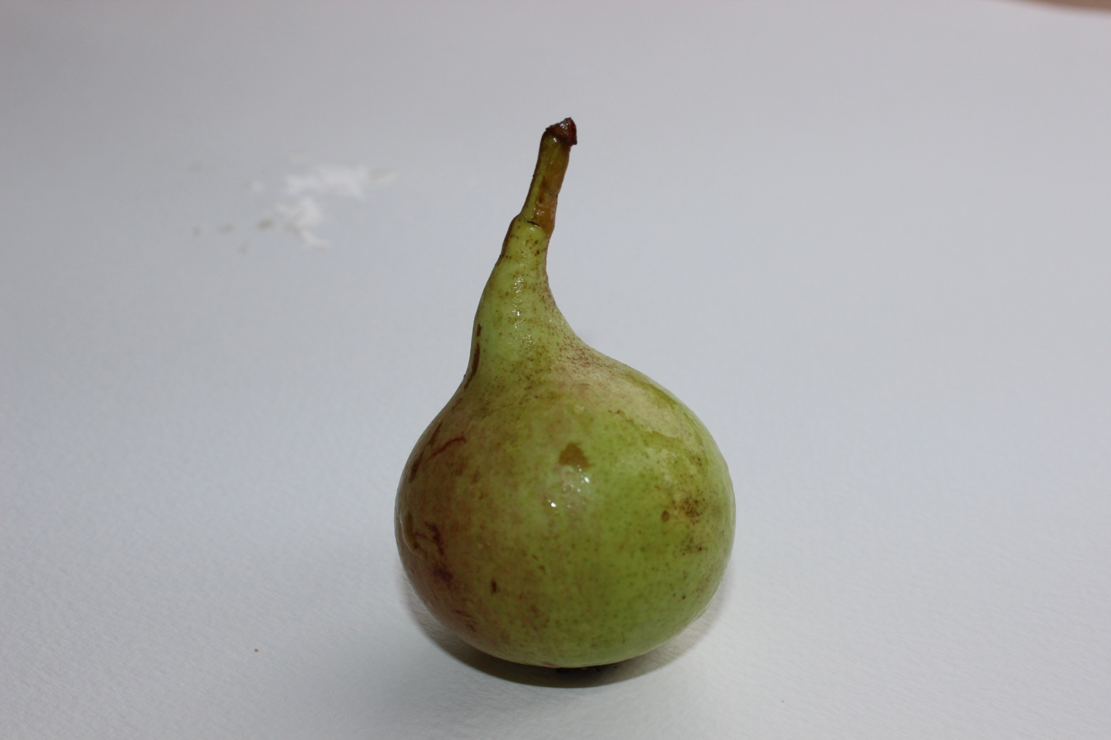
BUMBIERIS

Slide 7
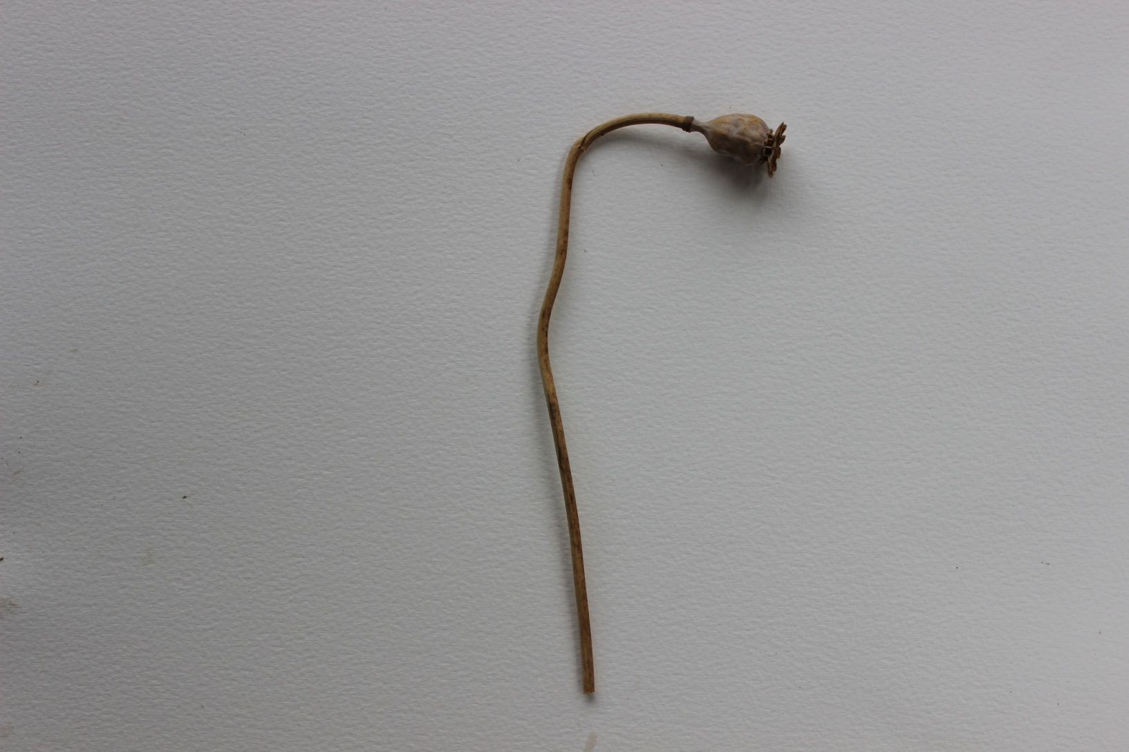
MAGONE

Slide 8
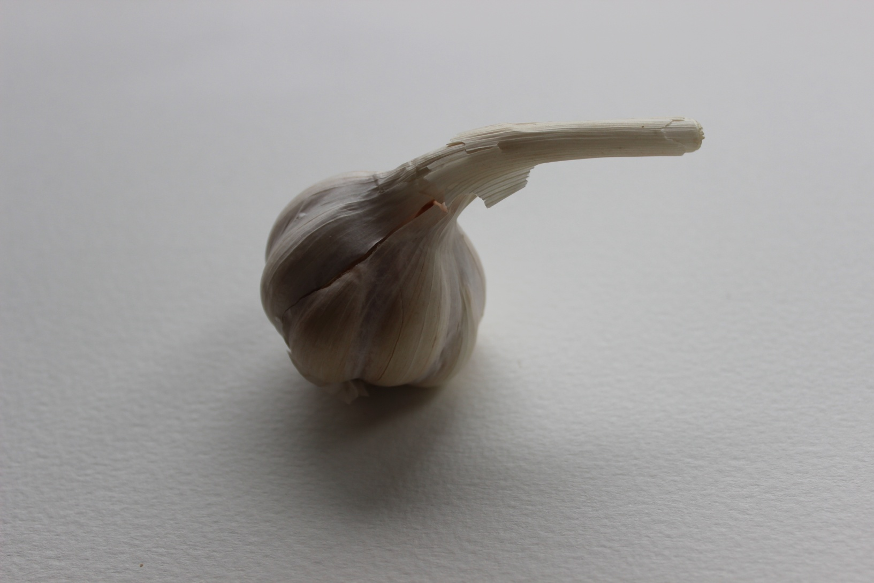
ĶIPLOKS

Slide 9
ĶIPLOKS

Slide 10
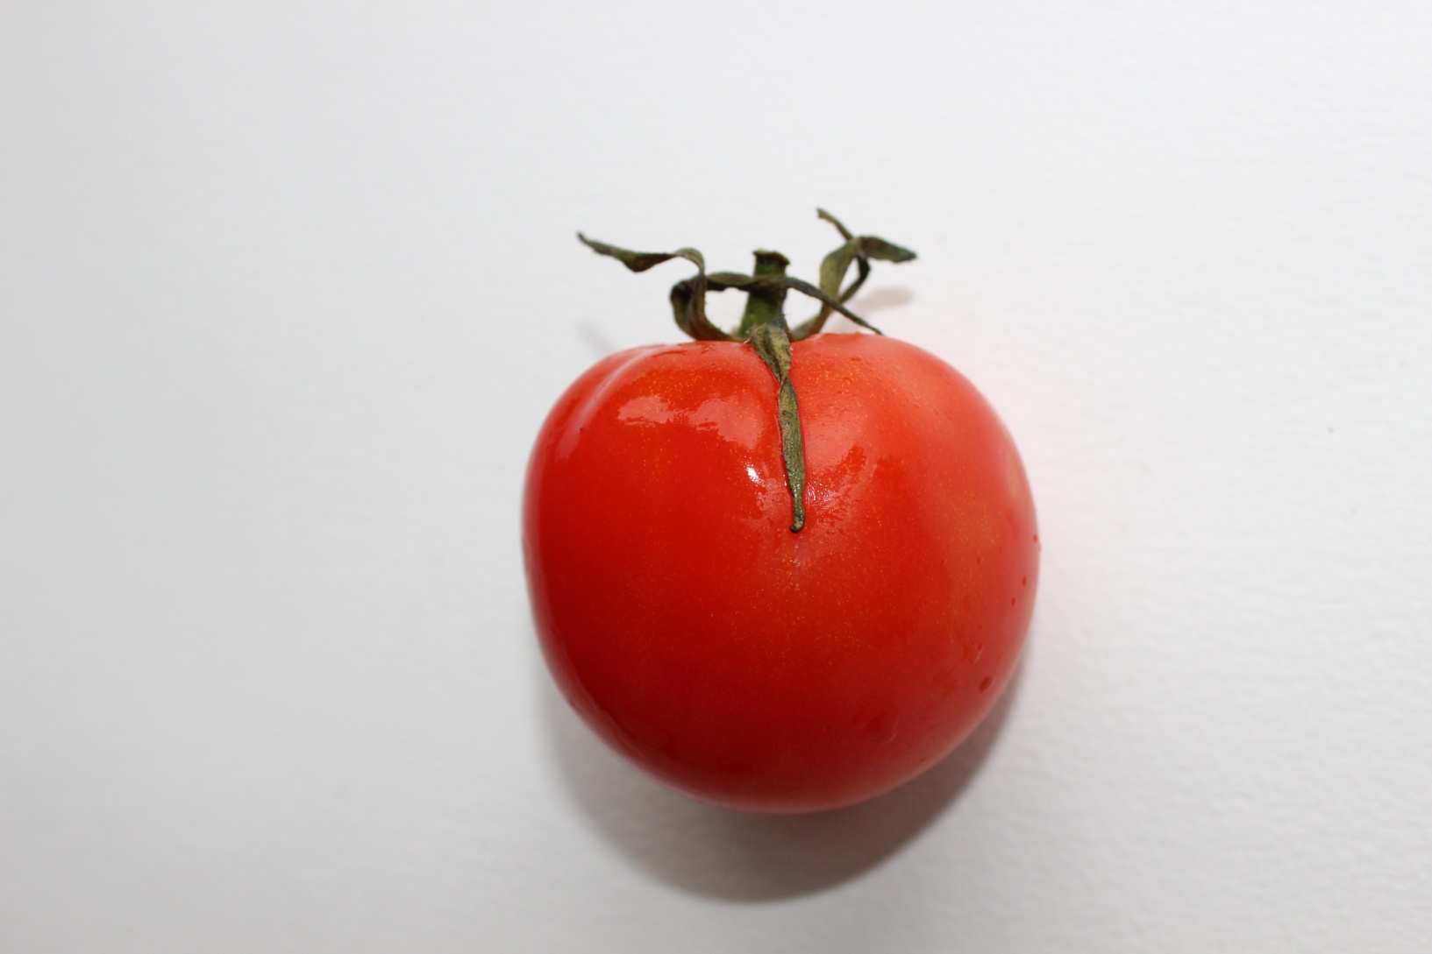
TOMĀTS

Slide 11
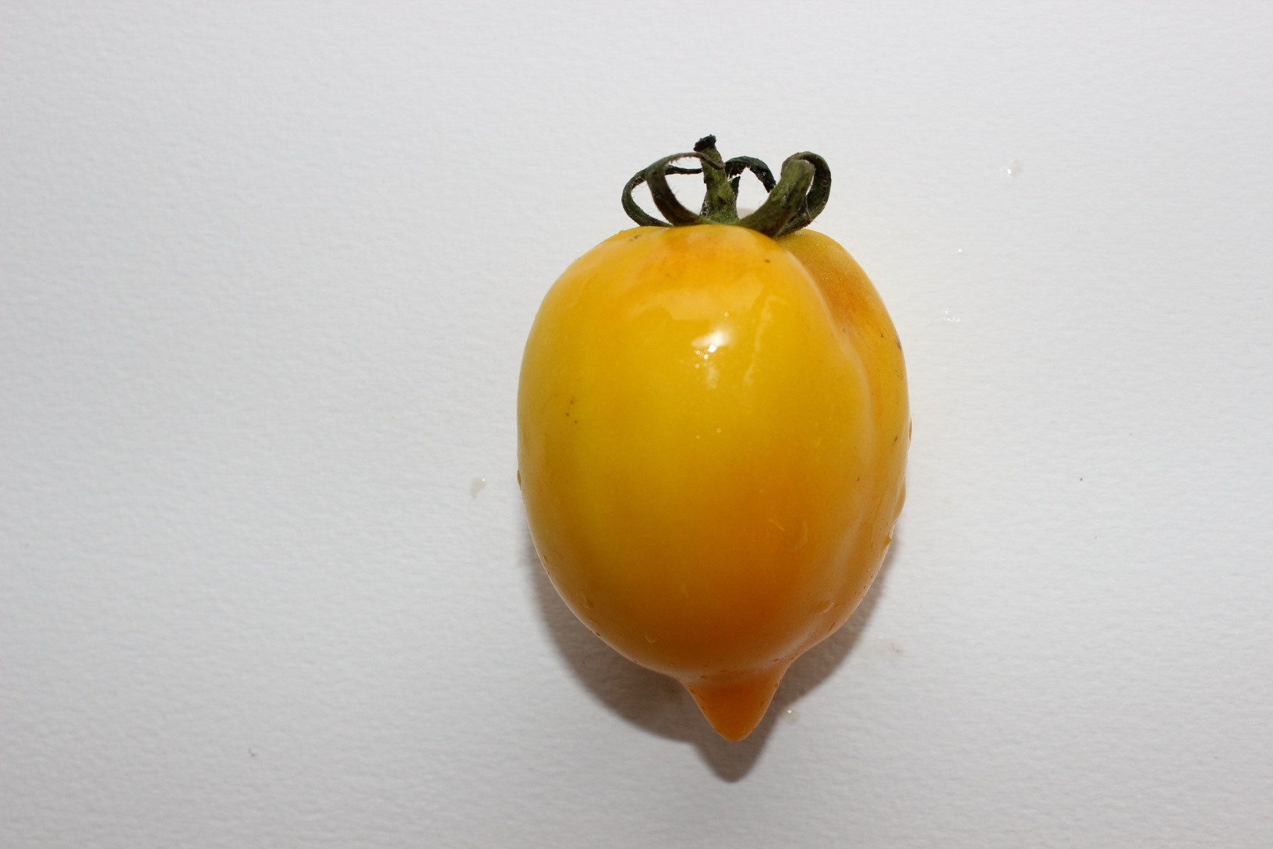
DZELTENAIS TOMĀTS

Slide 12
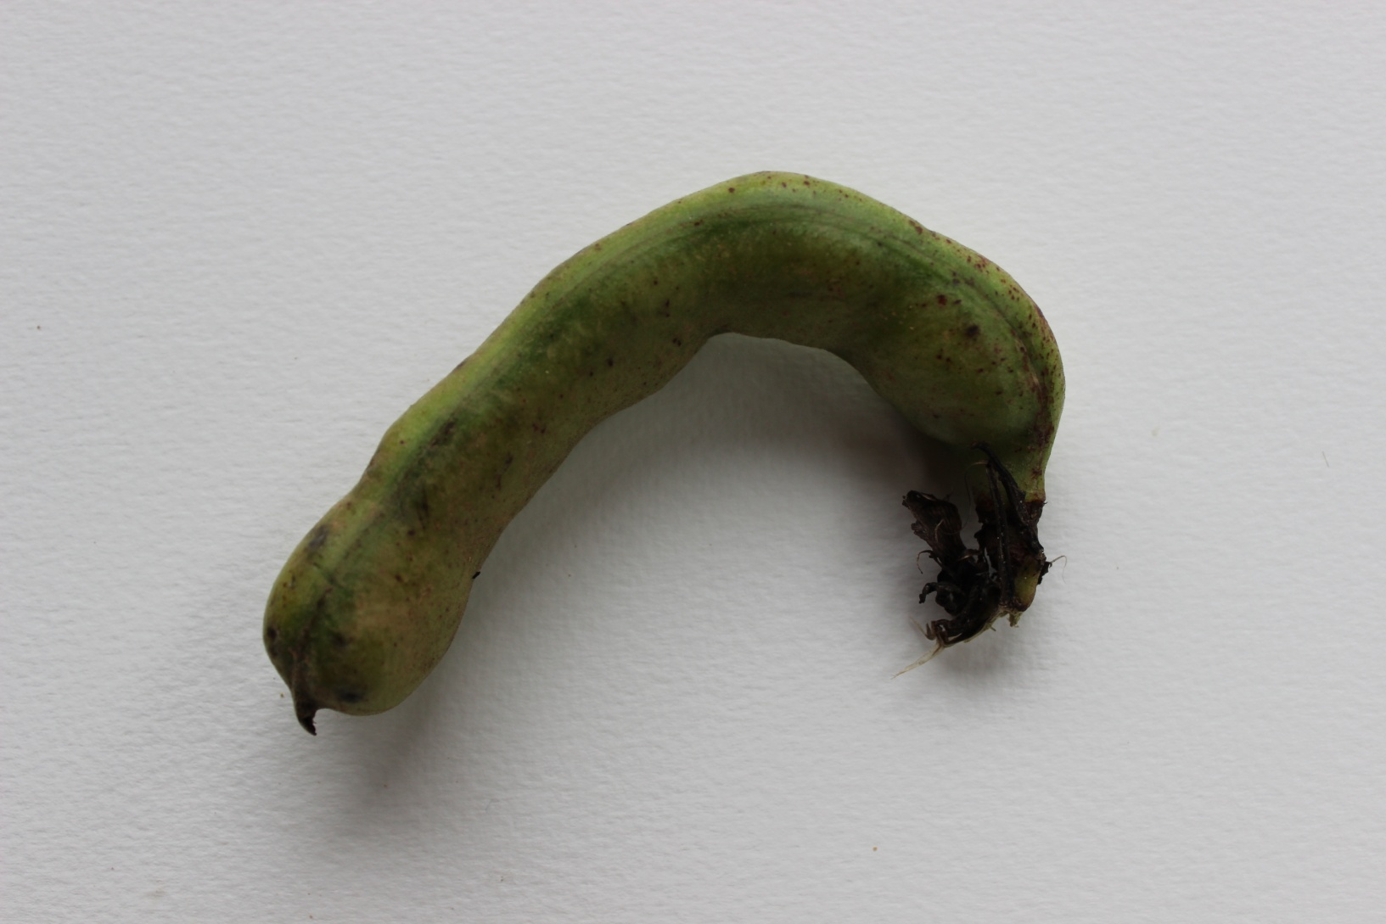
PUPIŅA

Slide 13
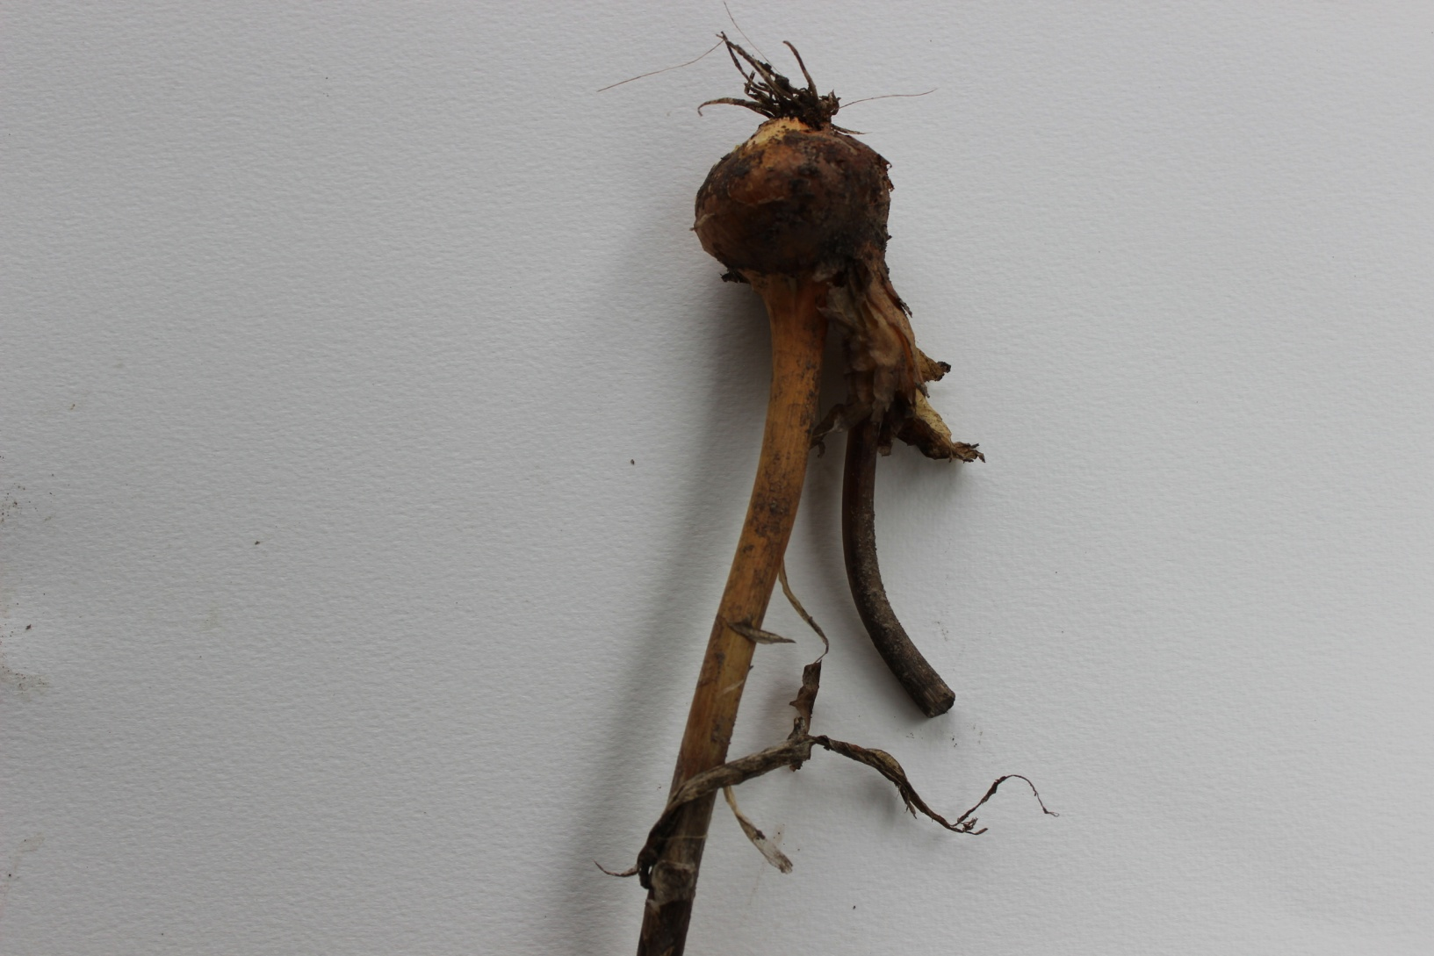
SĪPOLS

Slide 14
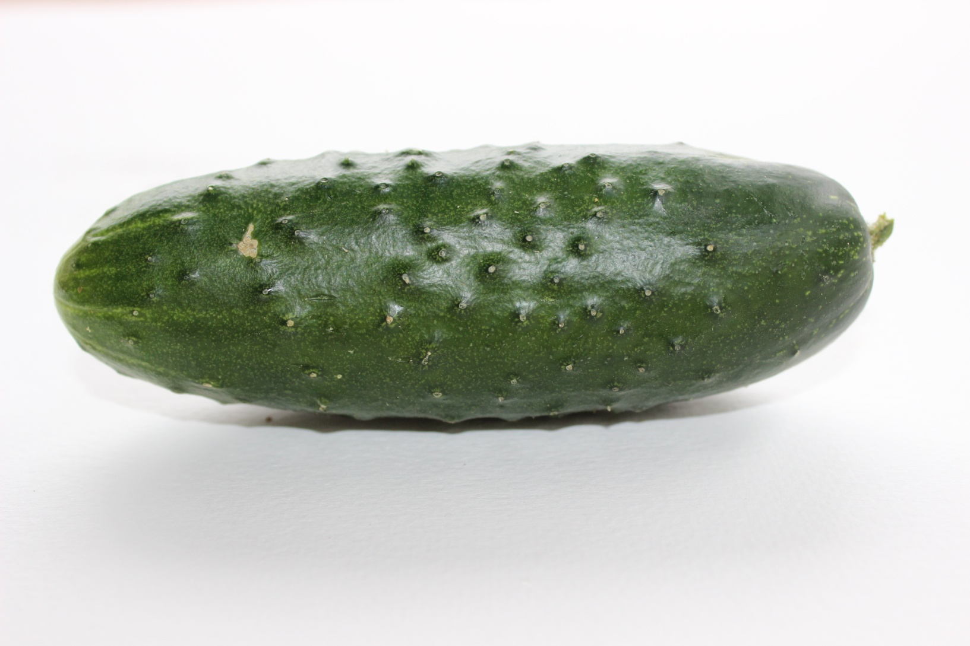
GURĶIS

Slide 15
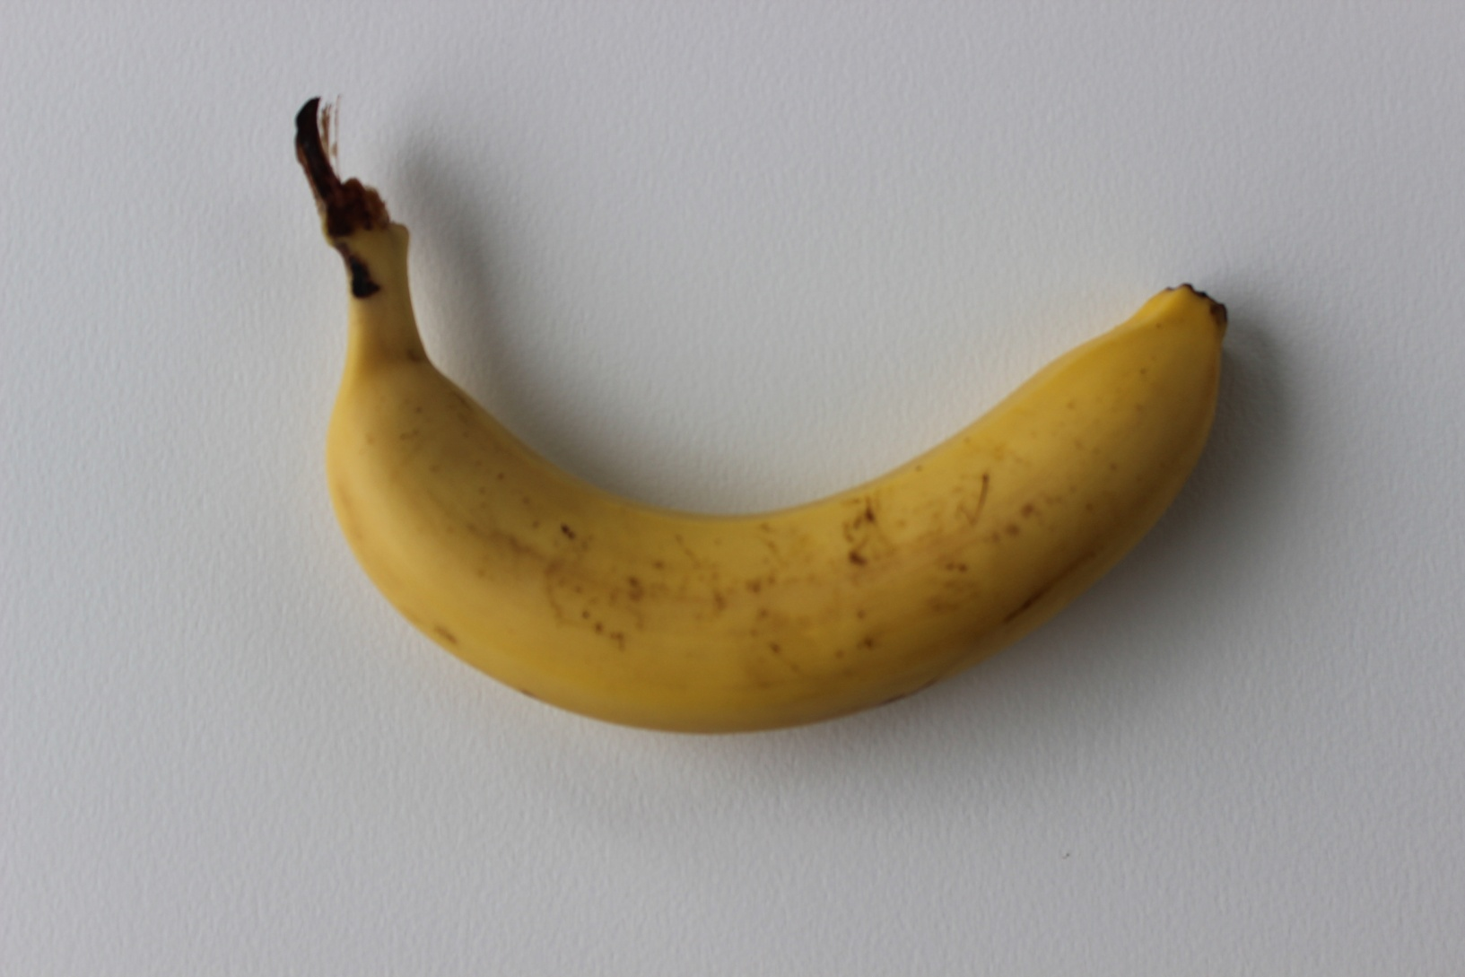
BANĀNS

Slide 16
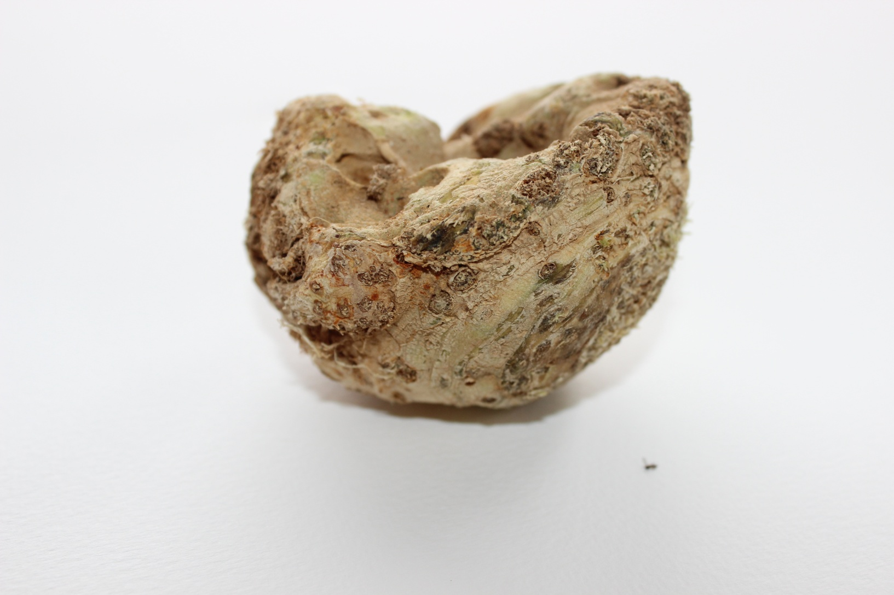
SELERIJA

Slide 17
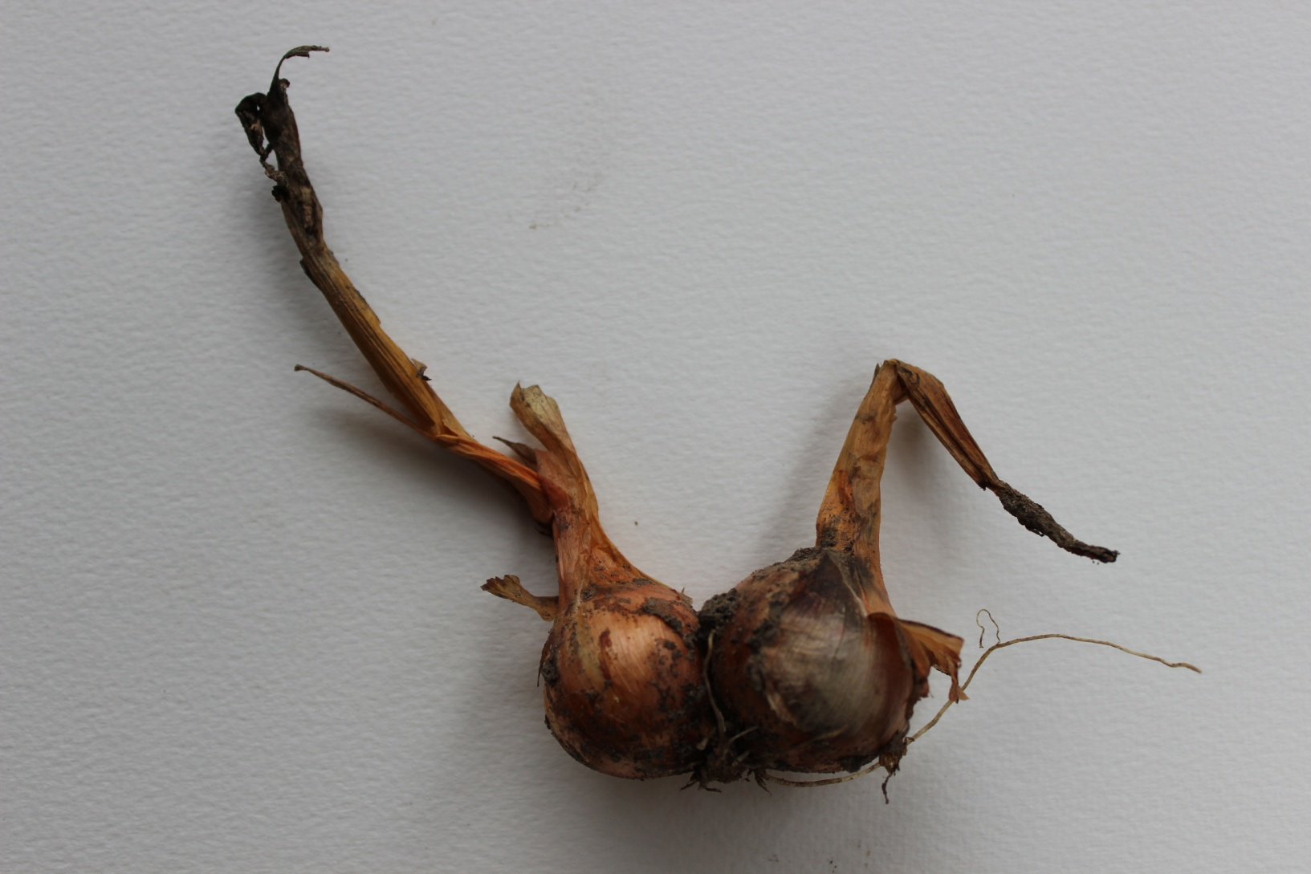
SĪPOLS

Slide 18
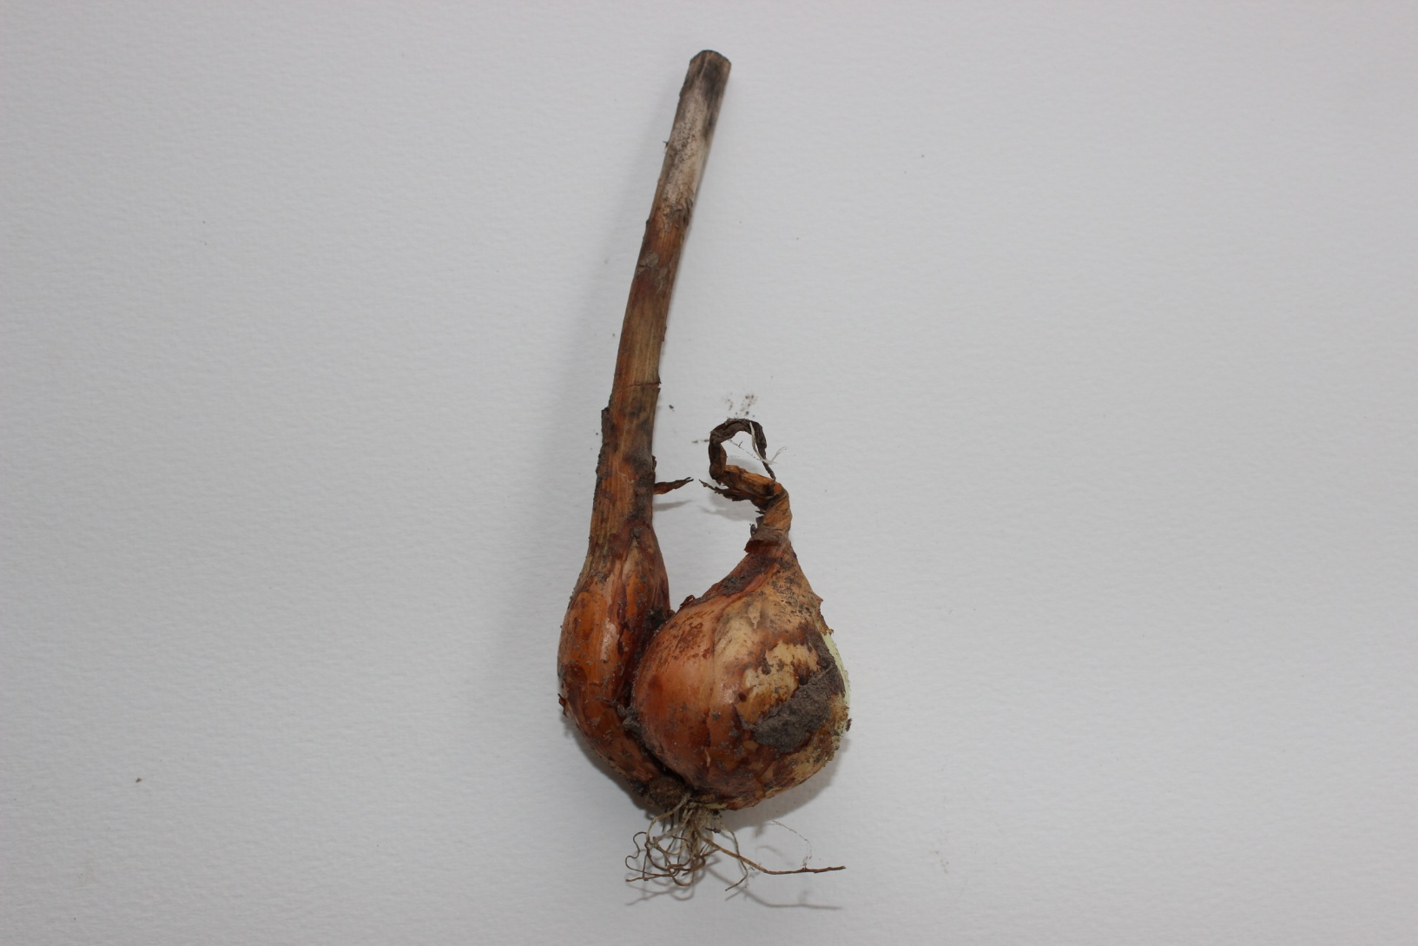
SĪPOLS

Slide 19
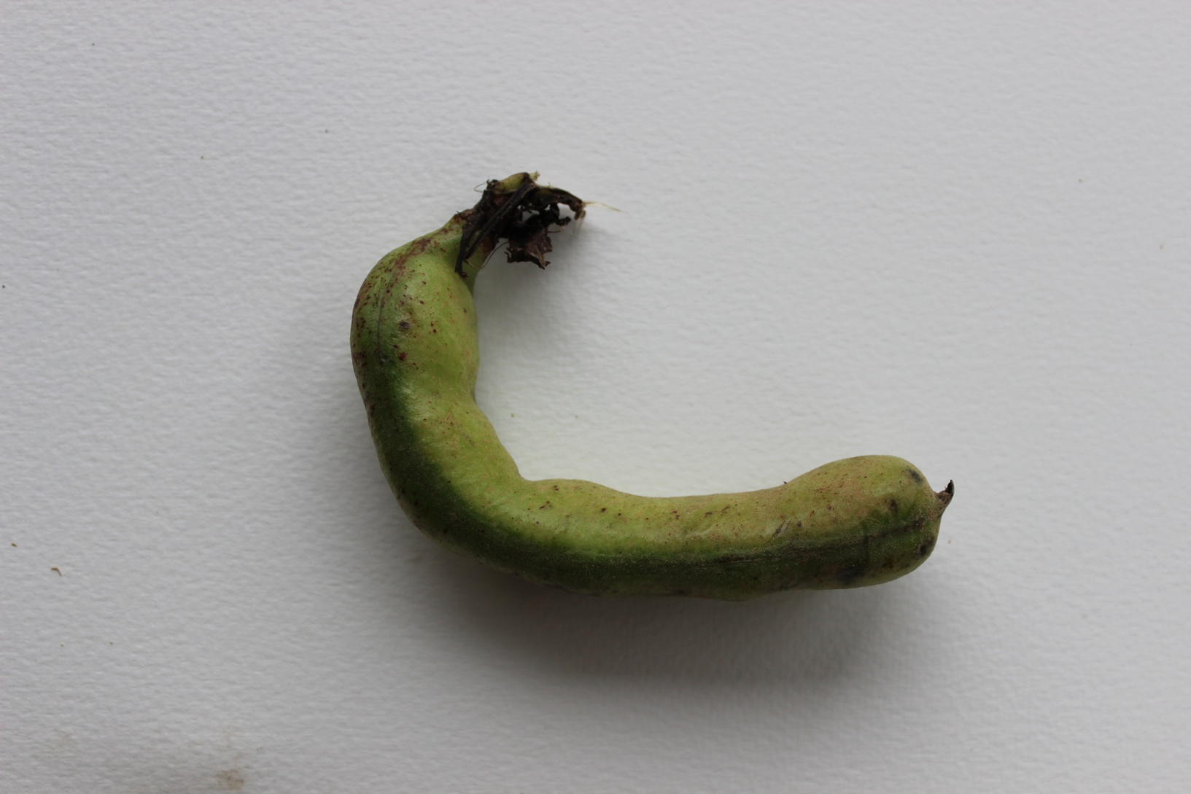
PUPIŅA

Slide 20
BANĀNS

Slide 21
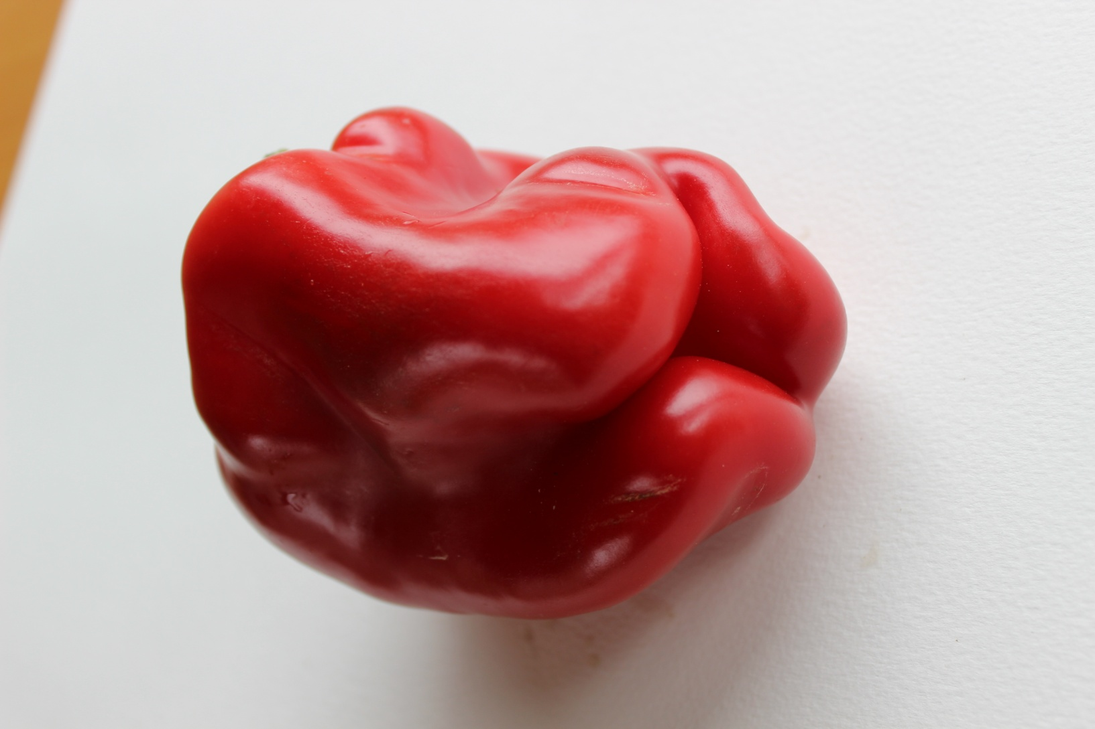
PIPARS

Slide 22
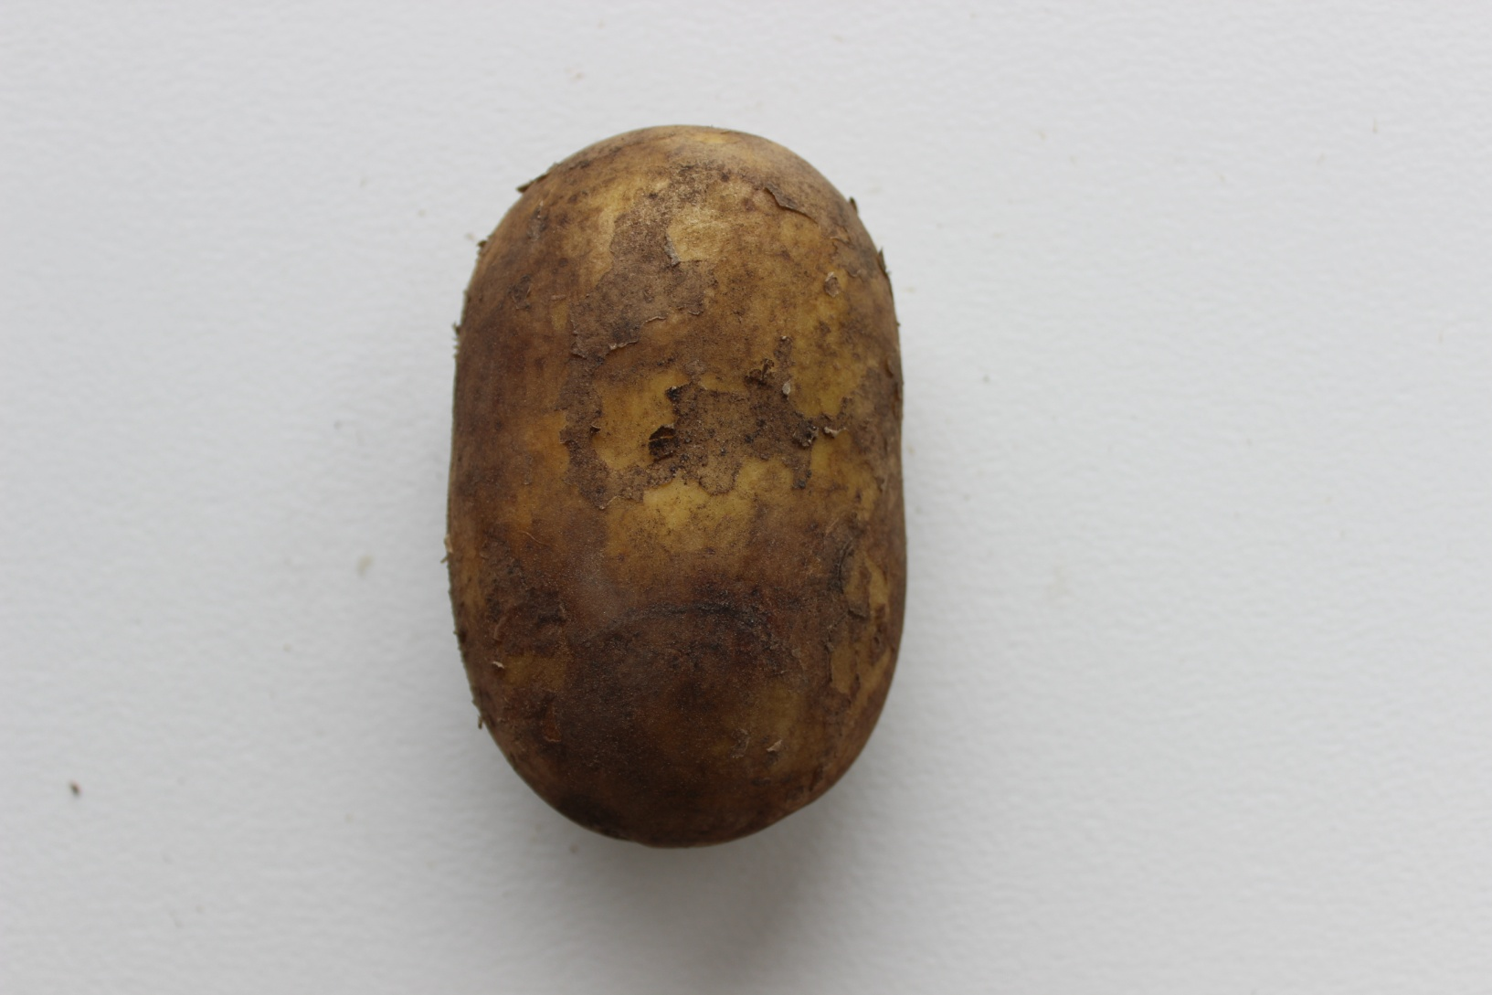
KARTUPELIS

